Slide 1
Мастер-класс: «Развитие самостоятельности у детей с умеренной умственной отсталостью в социально-бытовой деятельности посредством сюжетно ролевой игры»
Муниципальное казенное специальное (коррекционное) образовательное учреждение для обучающихся, воспитанников с ограниченными возможностями здоровья «Специальная (коррекционная) общеобразовательная школа-интернат VIII вида»
Учитель начальных классов:
Русанова Валентина Васильевна
г.Троицк 2012г.

Slide 2
Приветствие

Slide 3
План проведения мастер класса
Представление технологии.
Проведение имитационной игры.
Совместное моделирование.
Рефлексия.

Slide 4
1. Представление технологии
Наш класс

Slide 5
Умеренная умственная отсталость
Восприятие | При восприятии различают знакомых и незнакомых людей. Требуется организация самого процесса восприятия окружающего и его сопровождение со стороны взрослых. Нет словесного обозначения основных признаков предметов. При группировке предметов с учетом формы, цвета, величины требуется организующая и направляющая помощь.
Память | Не соотносят запоминаемый материал с предлагаемыми опорами. Помощь взрослого мало эффективна.
Мышление | Операции обобщения на элементарном уровне. Решение проблемных ситуаций, установление причинно-следственных связей возможны только при постоянной организующей и сопровождающей помощи взрослого. Предлагаемые задания могут выполняться только при активном взаимодействии со взрослым. Перенос показанного способа действия при решении новых задач вызывает те же трудности.
Речь | Большие трудности в понимании обращенной речи. Крайне ограничен как активный, так и пассивный словарный запас. Предпочтение отдается невербальным средствам коммуникации.

Slide 6
Умеренная умственная отсталость
Бытовые навыки | Трудности самостоятельного выполнения действий по самообслуживанию и овладения различными бытовыми навыками. При выполнении гигиенических процедур, одевании, приеме пищи испытывают трудности в установлении правильной последовательности действий. Нуждаются в постоянной стимуляции и совместных действиях с взрослым.
Социальный опыт | Низкий уровень ориентировки в окружающем. Требуется постоянная сопровождающая помощь взрослого: напоминание дороги в школу; помощь в различении средств передвижения, соблюдения правил перехода улицы с учетом сигнала светофора; помощь в использовании предметов одежды, бытовых предметов и др. с учетом сезона, ситуаций (дома, в школе, театре и др). Крайне ограничены знания о себе, семье, ближайшем окружении.
Способность к деятельности | Интерес к деятельности взрослого слабо выражен и неустойчив. Интерес вызывает не сама деятельность, а отдельные признаки предметов (звучание, цвет). Требуется многократное повторение инструкции с показом того, что следует сделать. Наступает быстрое пресыщение деятельностью. Волевых усилий не проявляют. Эмоциональное реагирование в процессе работы не всегда адекватно.

Slide 7
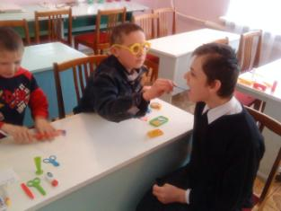
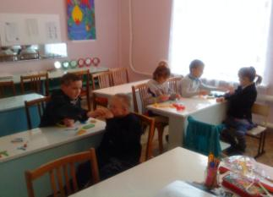
Сюжетно-ролевая игра
- это модель взрослого общества, но связи между детьми в ней серьезные.

Slide 8
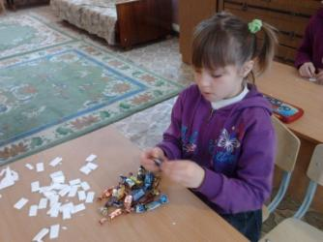
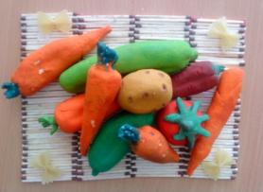
Изготовление овощей, конфет на уроке рисования, для продуктового магазина

Slide 9
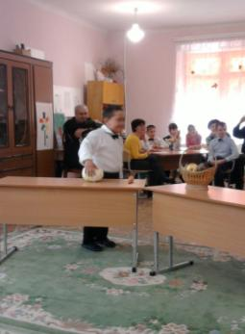
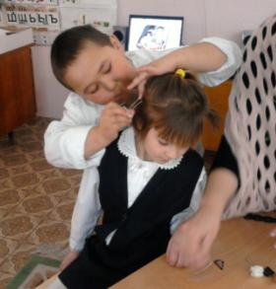
Закрепление навыков ролевой игры на празднике «8 марта»

Slide 10
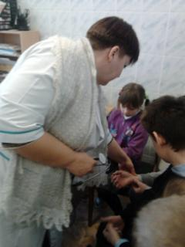
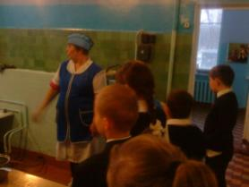
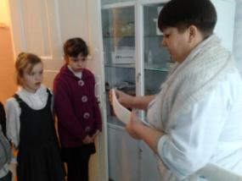
Экскурсии в столовую, мед.кабинет

Slide 11
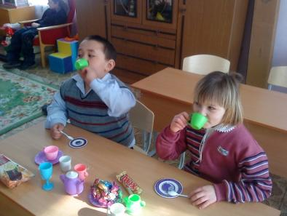
Самостоятельная игра на большой перемене
2. Имитационная игра

Slide 12
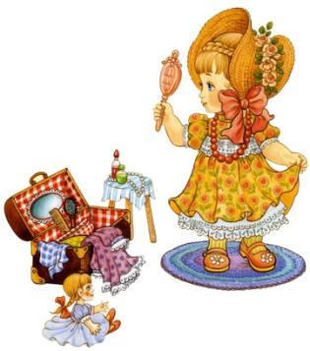
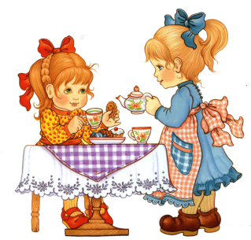
3. Моделирование

Slide 13
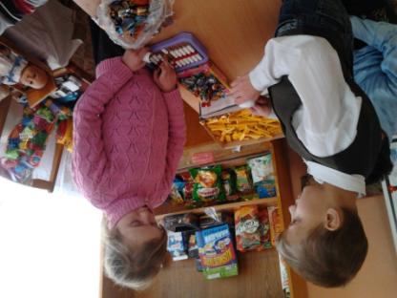
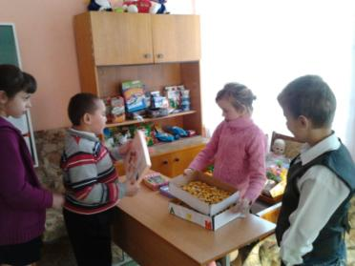

Slide 14
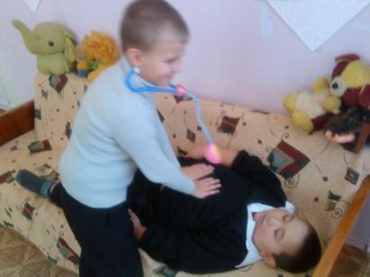
Сюжетно-ролевая игра «Больница»

Slide 15
«Эмоциональное письмо»

Slide 16
«Эмоциональное письмо»

